Slide 1
3부
유아 동작 교수-학습방법
7장. 유아 동작교육 활동의
계획과 평가

Slide 2
1
동작교육 활동의 계획
1) 좋은 수업과 수업계획안
2) 동작수업 계획안의 구성

Slide 3
1) 좋은 수업과 수업계획안
효율적인 수업 운영을 위해 수업의 관련 요소들을 의미 있게 구성해 보는 작업
유아들이 달성하기를 바라는 목표를 세운 후 월간, 주간, 일일 계획의 목표로 세분화
기본동작 활동에 대한 계획

Slide 4
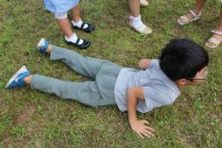
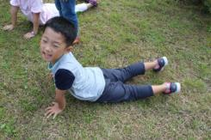
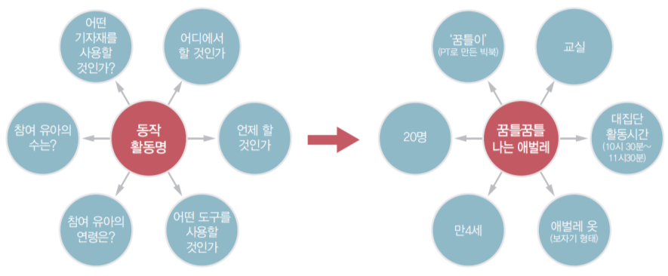
1) 좋은 수업과 수업계획안

Slide 5
2) 동작수업 계획안의 구성
수업계획안의 구성요소
연령, 동작기술 수준, 활동시간, 활동유형 등
주 주제: 동작의 구성 요소∙기술∙생활주제와 같은 수업의
주 포커스
부 주제: 부수적인 핵심 사항
활동의 대략적 방법, 대형, 관찰 단서를 기록
주요 관찰사항 기록
활동에 대한 평가, 유아들의 수행, 교사의 교수 방법에 대한 코멘트 작성

Slide 6
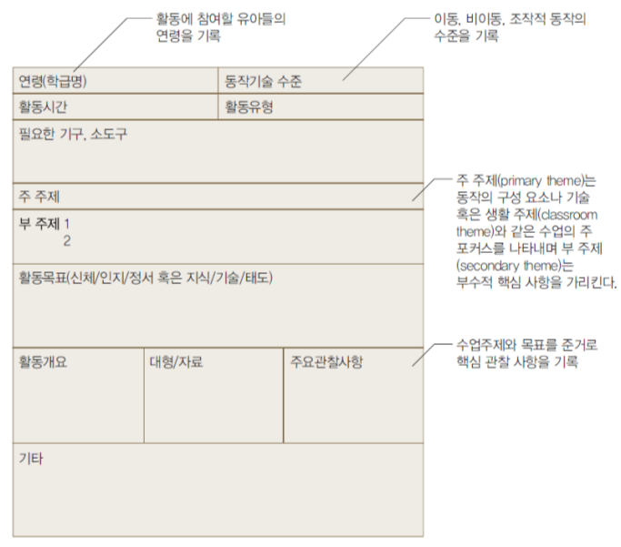
2) 동작수업 계획안의 구성
< 수업계획안의 예 >

Slide 7
2) 동작수업 계획안의 구성
< 동작수업 계획 시 유의해야 할 점>
01
짝활동이나 그룹활동으로 동작을 탐색하기 전에 개인 활동이 이루어져야 한다
02
처음에는 몸 전체를 사용하고 이후에는 신체 부위를 사용한다
03
3~5세 유아는 무엇인가가 된 척하기를 잘한다

Slide 8
Thank You

